Slide 1
XÂY DỰNG FRAMEWORK ĐÁNH GIÁ MỘT SỐ THUẬT TOÁN KHUYẾN NGHỊ VIỆC LÀM
Giảng viên hướng dẫn:
TS. Huỳnh ngọc tín
Sinh viên thực hiện:
Trần Minh Luận – 12520248
Nguyễn Thanh Anh Tuyên - 12520492

Slide 2
Nội dung
Giới thiệu đề tài
Một số phương pháp khuyến nghị & độ đo
Kiến trúc Framework
Thực nghiệm và kết quả đạt được

Slide 3
Giới thiệu đề tài
Hệ khuyến nghị là gì?

Slide 4

It’s holiday, I want to buy a T-Shirt, But which T-Shirt should I buy?
I like a colorful T-shirt.
I will go shopping to find one.
Alright, I go to Calvin Klein first. And then go to ….
Hwm, Should I go to Viettien first or to Gucci first?
Notes:
Hệ khuyến nghị là hệ thống dự đoán mức độ ưa thích của một người đùng dành cho một sản phẩm, món đồ nào đó
Hệ Khuyến nghị việc làm là hệ thống dự đoán mức độ phù hợp của một người dung đối với đăng tuyển mà người đó chưa biết.

Slide 5

Hey boy, I have a machine can help you. Just give your preferences to this machine and it gives you what you like.
Really?, That’s so a wonderful machine. Thank you professor. I try it.
Notes:
Hệ khuyến nghị là hệ thống dự đoán mức độ ưa thích của một người đùng dành cho một sản phẩm, món đồ nào đó
Hệ Khuyến nghị việc làm là hệ thống dự đoán mức độ phù hợp của một người dung đối với đăng tuyển mà người đó chưa biết.

Slide 6
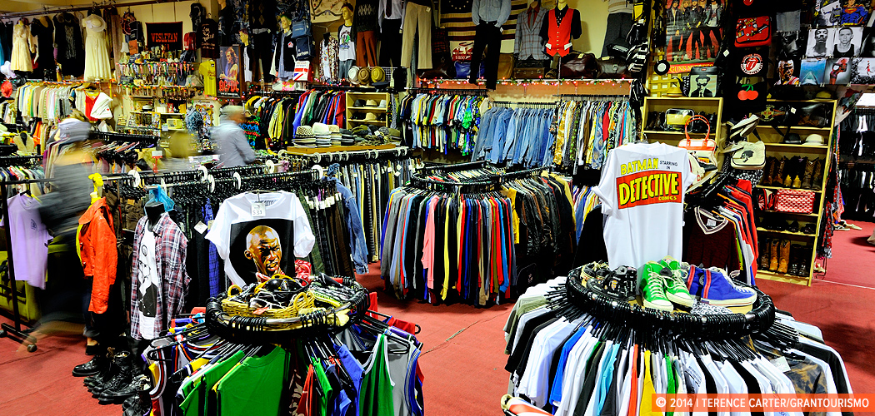
I like a colorful T-shirt.
I will go shopping to find one.
Recommender system
Items | Preference
T-shirt 1 | 1
T-shirt 1 | 0.8
T-shirt 1 | 0.7
…. | …..
T-shirt n | Pn
Notes:
Hệ khuyến nghị là hệ thống dự đoán mức độ ưa thích của một người đùng dành cho một sản phẩm, món đồ nào đó
Hệ Khuyến nghị việc làm là hệ thống dự đoán mức độ phù hợp của một người dung đối với đăng tuyển mà người đó chưa biết.

Slide 7
Khuyến nghị việc làm là gì?
Là bài toán đưa những công việc được máy tính dự đoán là phù hợp đến với người tìm việc.
Notes:
Hệ khuyến nghị là hệ thống dự đoán mức độ ưa thích của một người đùng dành cho một sản phẩm, món đồ nào đó
Hệ Khuyến nghị việc làm là hệ thống dự đoán mức độ phù hợp của một người dung đối với đăng tuyển mà người đó chưa biết.

Slide 8
Tại sao cần khuyến nghị việc làm?
➔ Tránh việc quá tải dữ liệu
➔ Tiết kiệm thời gian, chi phí
➔ Mang đến công việc đến đúng người, đúng việc

Slide 9
Mục đích, phạm vi đề tài
Mục đích:
➔ Phục vụ các nghiên cứu về hệ khuyến nghị việc làm
Phạm vi & đối tượng nghiên cứu:
➔ Đối tượng: Một số phương pháp khuyến nghị và các độ đo chuẩn.
➔ Phạm vi: + Lĩnh vực: Tìm kiếm việc làm + Các phương pháp: Lọc cộng tác, Lọc nội dung, Lai đơn giản + Các độ đo: Precision & recall, F-measure, NDCG, RMSE, MAP, MRR

Slide 10
Các phương pháp khuyến nghị & độ đo
Có nhiều phương pháp khuyến nghị khác nhau. Nhìn chung các phương pháp được chia thành ba loại như sau:
➔ Phương pháp tiếp cận nội dung (Content-based)
➔ Phương pháp lọc cộng tác (Collaborative filtering)
➔ Phương pháp lai (Hybrid).
Một số độ đo chuẩn: Precision & recall, MAE, RMSE, NDCG, F-measure

Slide 11


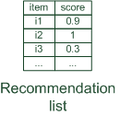


Phương pháp tiếp cận nội dung
Notes:
Nội dung của các đăng tuyển
Hồ sơ người dùng và các đăng tuyển mà người dung thích
➔ Những đăng tuyển tương tự với sở thích của người dung nhất

Slide 12
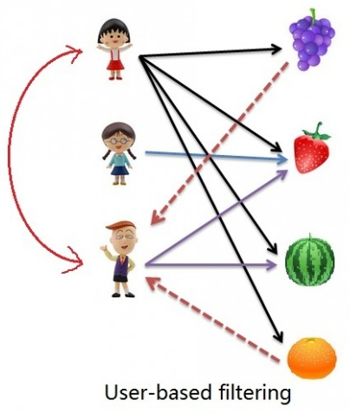
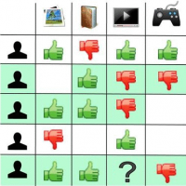
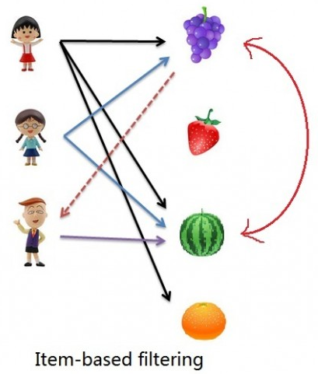
Phương pháp lọc cộng tác

Slide 13
Phương pháp lai
Là sự kết hợp của các phương pháp khuyến nghị khác nhau
Lai trộn
Lai có trọng số
Lai chuyển đổi
...

Slide 14

Một số độ đo chuẩn
Gồm có những độ đo nào?
Thế nào là độ đo chuẩn?
3.
NDCG,
MAP,
MRR
2.
MAE,
RMSE
Precision,
Recall,
F-Measure
1.
Notes:
Độ đo chuẩn là các độ đo phổ biến được sử dụng rộng rãi trong các nghiên cứu thực nghiệm trên thế giới
Nhóm các độ đo về danh sách khuyến nghị
Nhóm các độ đo về độ chính xác của tiên đoán
Nhóm các độ đo về chất lượng danh sách xếp hạng các tiên đoán

Slide 15
Kiến trúc framework
System Interfaces
Libraries
RecAlgEvaluationSystem
Spring MVC
System core modules
Apache Mahout
Dataset Analyzation
Experimental conduction & evaluation
Apache Hadoop
System DB
SYSTEM DB
User DataSet

Slide 16



Công nghệ sử dụng
Spring MVC
Apache mahout
Apache Lucene

Slide 17
Kết quả thực nghiệm & nhận định
Độ Đo Thuật toán | Precision | Recall | F-Measure | NDCG | RMSE | MRR | MAP
CF - User based - Euclidean Distance | 0.081 | 0.764 | 0.149 | 0.148 | 0.687 | 0.593 | 0.589
Hybrid | 0.261 | 1.0 | 0.271 | 0.421 | 2.445 | 0.508 | 0.411
CB | 0.372 | 1.0 | 0.379 | 0.556 | 1.39 | 0.604 | 0.498

Slide 18
Kết quả thực nghiệm & nhận định
Kết quả:
Phương pháp đánh giá offline có kết quả không đáng tin cậy
Phương pháp đánh giá online có kết quả khá tốt
Tiếp cận nội dung có kết quả tốt nhất và tiếp cận lọc cộng tác có kết quả kém nhất.
Nguyên nhân:
Ma trận đánh giá thưa
Các thuật toán cài đặt ở mức độ đơn giản
Nhận định: để thực nghiệm có kết quả tốt nhất cần phải:
Có bộ dataset tốt
Nghiên cứu khắc phục vấn đề ma trận thưa
Cài đặt nhiều thuật toán khác nhau với nhiều xử lý nâng cao hơn

Slide 19
Hướng phát triển
Cài đặt các thuật toán khuyến nghị mới
Xây dựng dataset thực nghiệm hoàn chỉnh hơn

Slide 20
Demo

Slide 21
Chân thành cảm ơn quý thầy, cô và các bạn đã lắng nghe!

